Slide 1

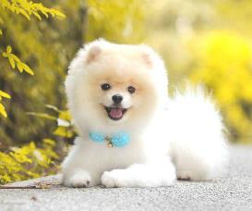
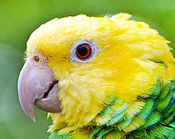
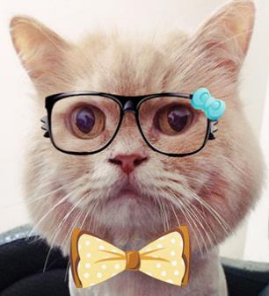
動物是我的好朋友
一起來愛護動物

Slide 2


尊重生命愛護動物
每一種動物都有牠的生命價值，
大家應該幫助流浪動物，
讓牠們健康、快樂的生活。
開始作答

Slide 3
愛護動物-問與答
飼主任意棄養，
會受到哪一種罰則？
拘役
罰款

